Slide 1
LỊch sử: CuỘc khẨn hoang Ở Đàng trong

Slide 2
HĐ 1: Tình hình Đàng Trong trước thế kỉ XVI
Em hãy đọc SGK trang 55, trả lời câu hỏi sau:
Câu 1: Tình hình Đàng Trong trước thế kỉ XVI như thế nào?
Câu 2: Trước tình hình đó, vua, chúa nhà Nguyễn đã làm gì?

Slide 3
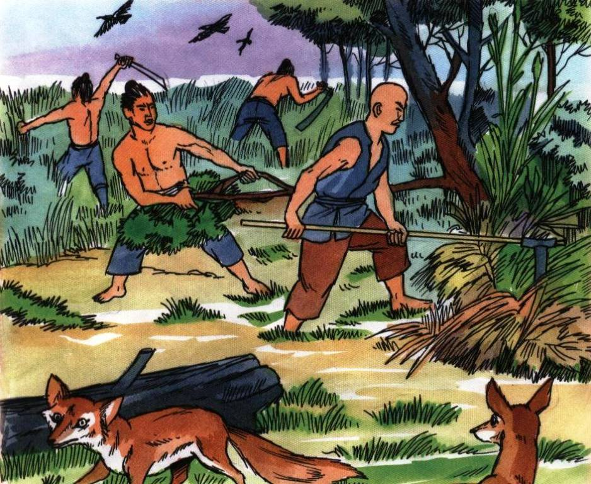
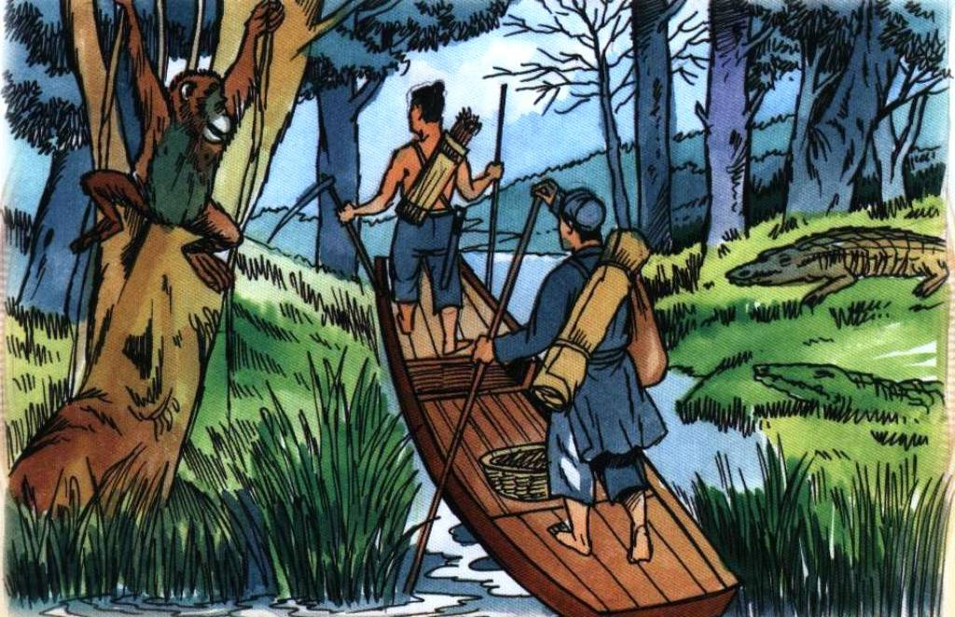
Câu 1: Tình hình Đàng Trong trước thế kỉ XVI như thế nào?
Trước thế kỉ XVI, từ sông Gianh vào phía Nam, đất hoang còn nhiều, xóm làng và dân cư thưa thớt.

Slide 4
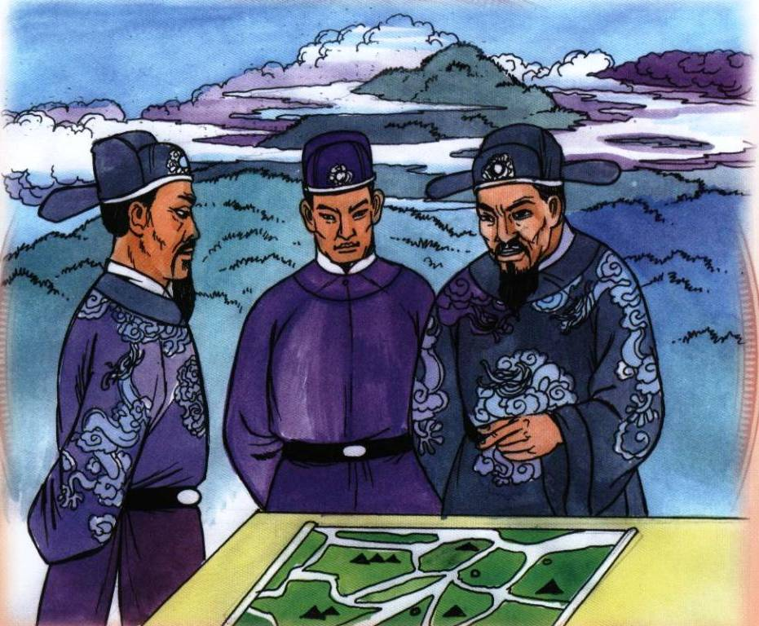
—Someone Famous
Câu 1: Trước tình hình đó, vua, chúa nhà Nguyễn đã làm gì?
Cuối thế kỉ XVI, các chúa Nguyễn rất quan tâm tới việc khai khẩn đất hoang, mở rộng diện tích sản xuất.

Slide 5
HĐ 2: Các chúa Nguyễn tổ chức khẩn hoang
01
02
Lục lượng chủ yếu trong cuộc khản hoang ở Đàng Trong là ai?
Chính quyền Chúa Nguyễn đã có biện pháp gì giúp dân khẩn khoang?
04
03
Đoàn người khẩn hoang đi đến những đâu?
Người đi khẩn khoang đã làm gì ở những nơi họ đến?
Em hãy đọc thông tin sgk trang 56 từ “ Cuối thế kỉ XVI... ngày càng trù phú”

Slide 6

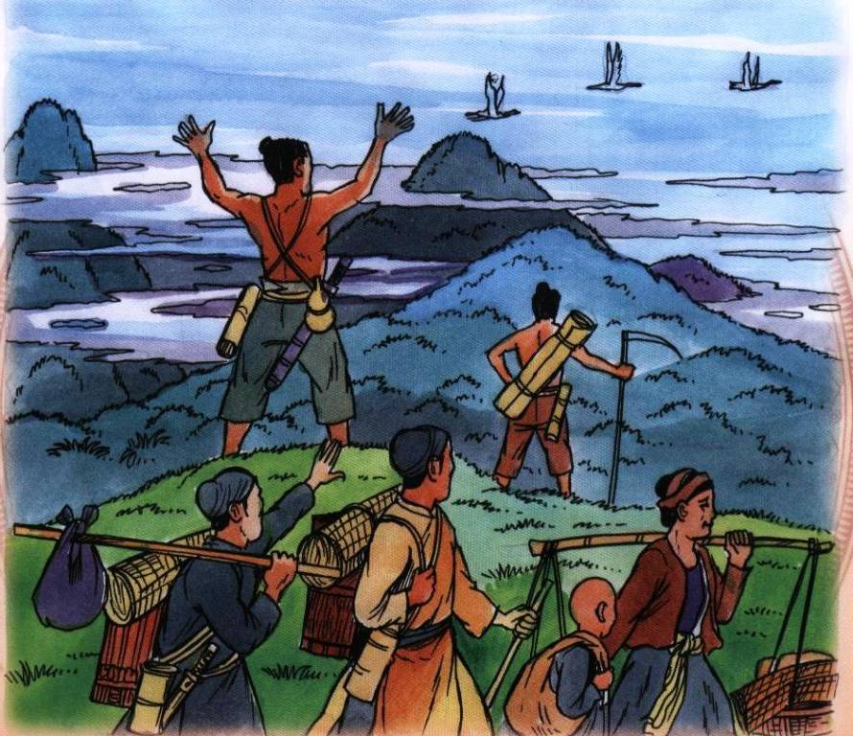
Nông dân và quân lính.
Họ được phép đem cả gia đình vào phía nam khẩn hoang lập làng, lập ấp

Slide 7
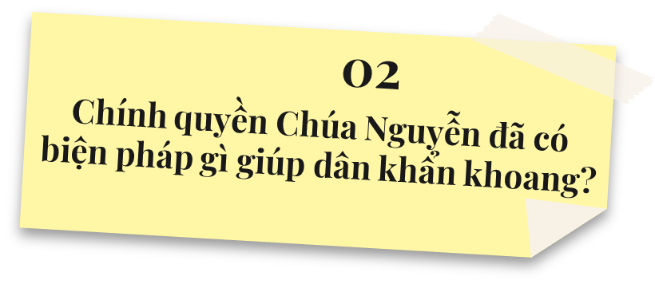
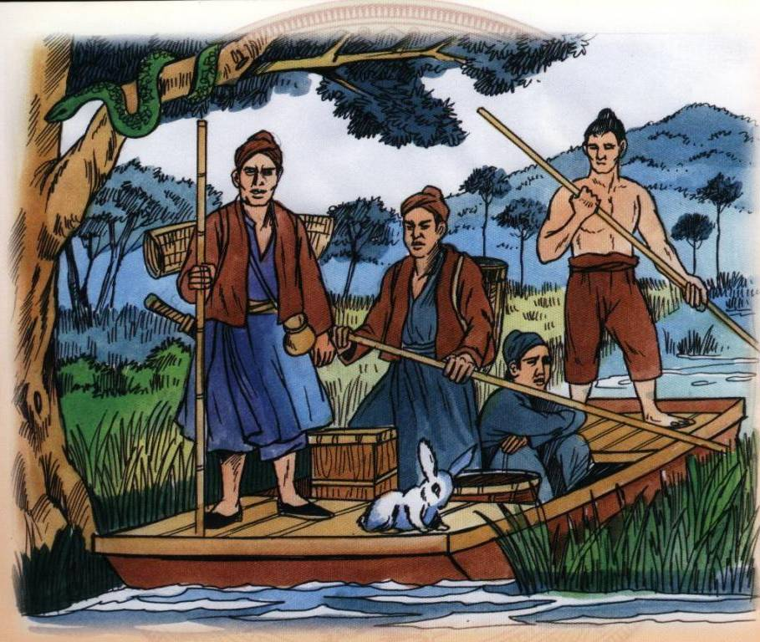
Cấp lương thực trong nửa năm cùng một số nông cụ, rồi chia thành từng đoàn, đi khai phá đất hoang

Slide 8
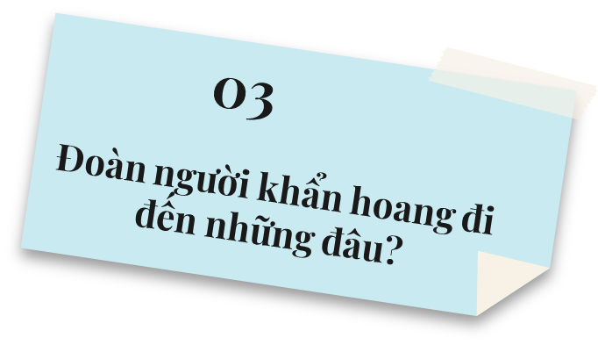
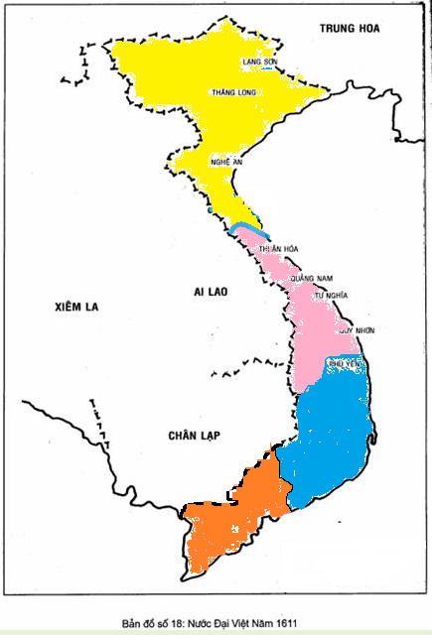

Sông Gianh
QUẢNG NAM
➔Họ đi đến Phú Yên, Khánh Hòa, Nam Trung Bộ,
Tây Nguyên và
đồng bằng sông
Cửu Long.
PHÚ
YÊN
TÂY
NGUYÊN
KHÁNH
HÒA
NAM TRUNG
BỘ
ĐỒNG BẰNG SÔNG CỬU LONG

Slide 9
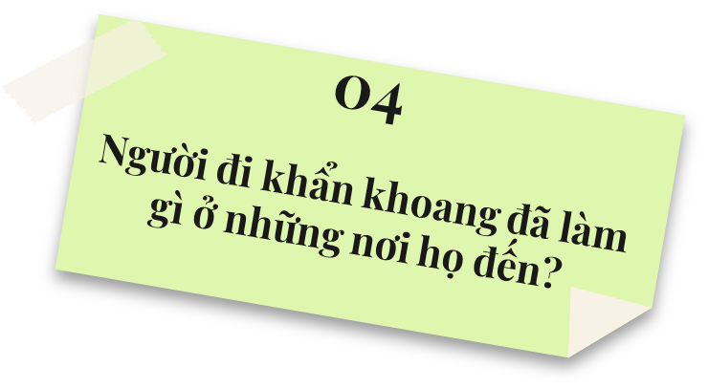
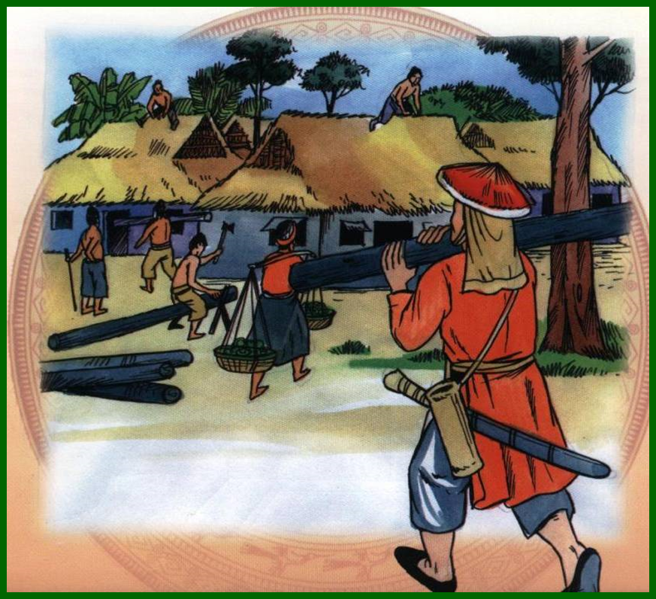
Đi đến đâu họ lập làng, ấp mới đến đó. Họ trồng trọt, chăn nuôi, buôn bán,.. dần trở thành những xóm làng đông đúc và ngày càng trù phú

Slide 10
HĐ 3: Kết quả cuộc khai hoang
Đọc thông tin sgk trang 56 từ “ Lúc đó... có nhiều bản sắc”
Câu hỏi: Kết quả của cuộc khai hoang là gì?

Slide 11
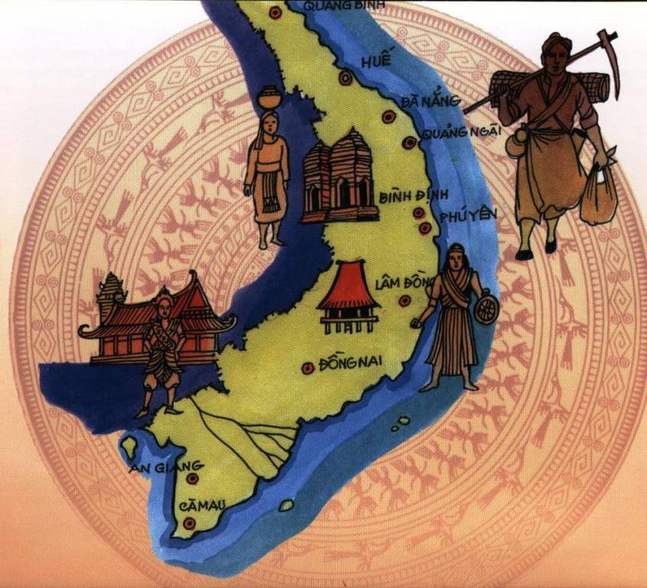
Từ Phú Yên trở vào có rất nhiều dân tộc sinh sống (người Chăm, người Khơ-me và các dân tộc ở Tây Nguyên).

Slide 12
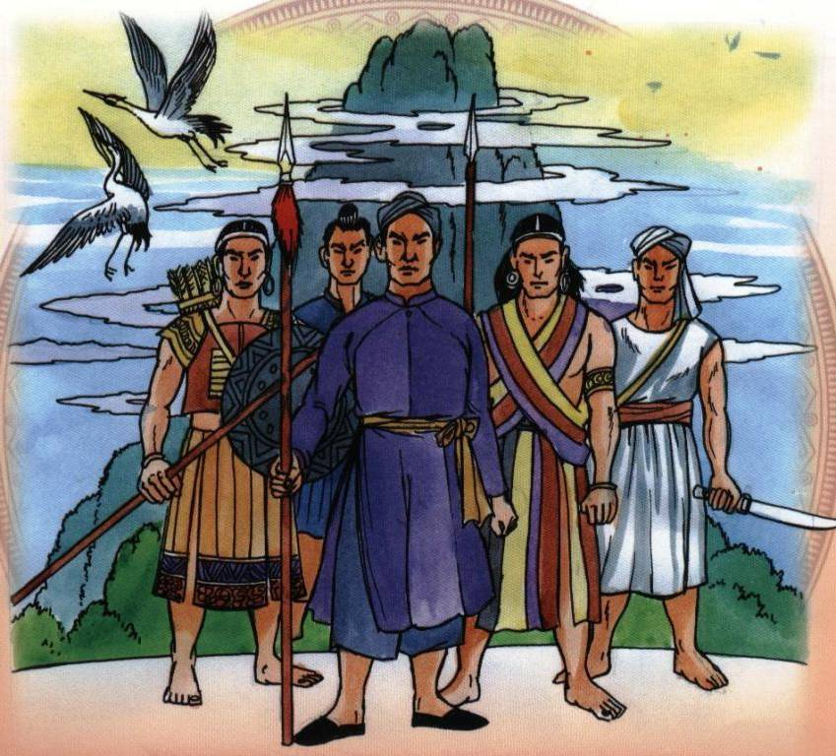
Người Việt đã cùng với các dân tộc anh em sống hoà hợp với nhau, cùng đoàn kết trong cuộc đấu tranh chống thiên tai và ách áp bức bóc lột.

Slide 13
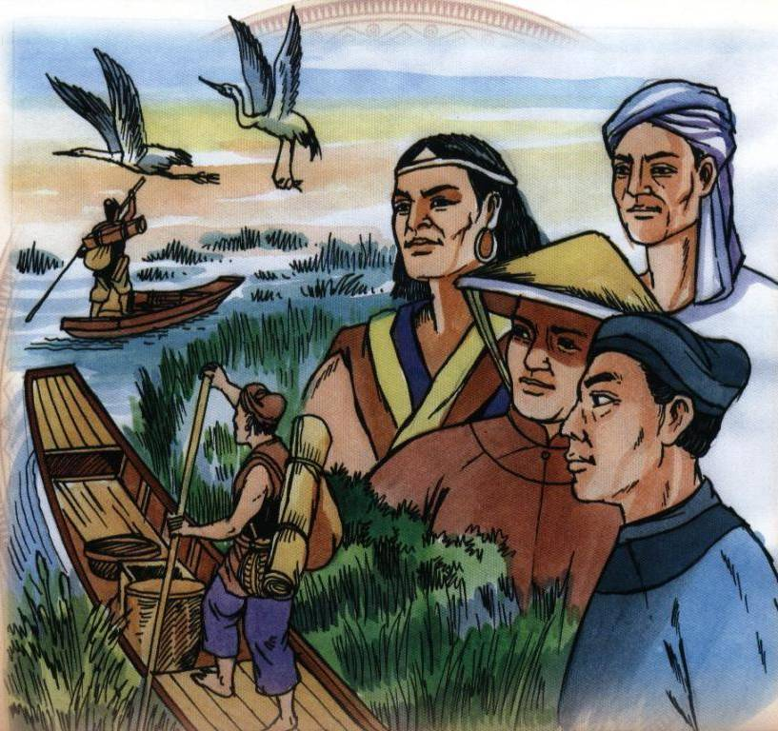
Nền văn hoá lâu đời của các dân tộc hoà vào nhau, bổ sung cho nhau, tạo nên nền văn hoá chung của dân tộc Việt Nam, một nền văn hoá thống nhất và có nhiều bản sắc.

Slide 14
Cuộc khẩn hoang đã làm cho bờ cõi đất nước được mở rộng. Diện tích đất nông nghiệp tăng, sản xuất nông nghiệp phát triển, đời sống nhân dân ấm no hơn. Các dân tộc sống đoàn kết và tạo nên nền văn hoá thống nhất, nhiều bản sắc.

Slide 15
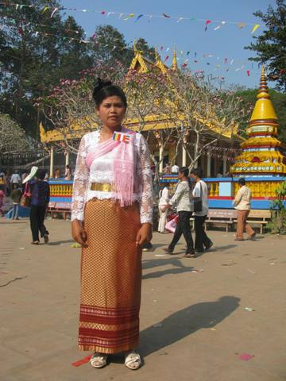
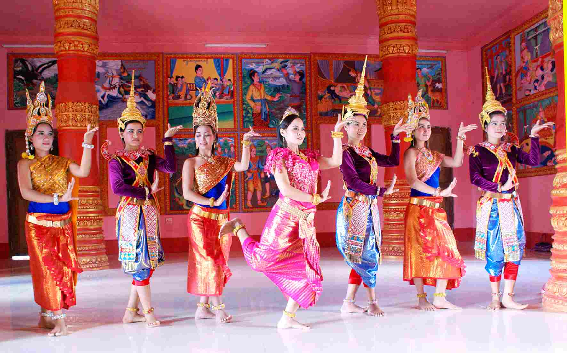
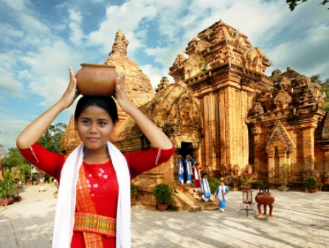
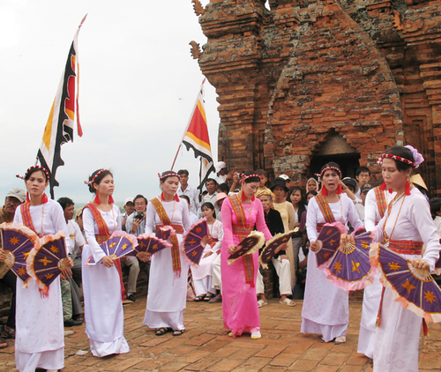
Người Khơ-me
Người Chăm

Slide 16
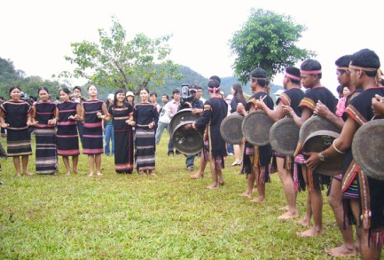
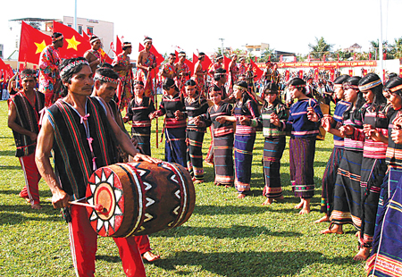
Người Ê - đê
Người Gia-rai

Slide 17
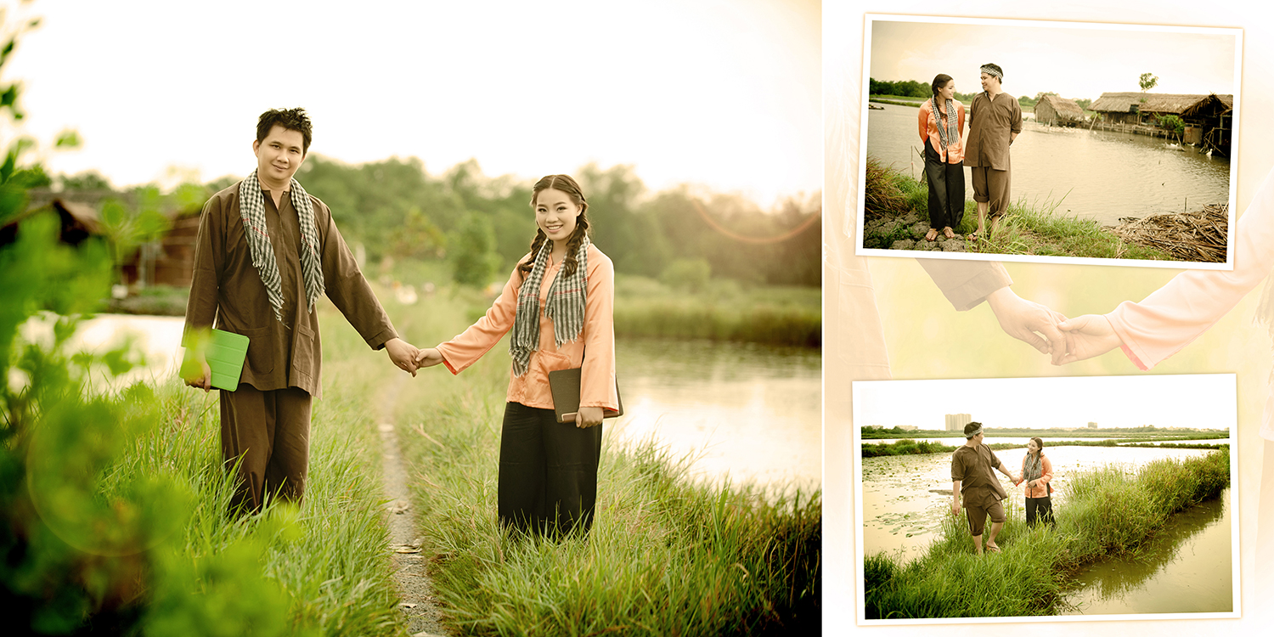
Người Kinh

Slide 19
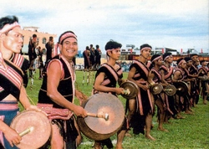

Slide 20
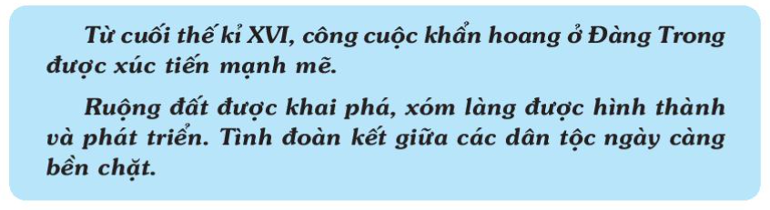
Ghi nhớ

